Slide 1
Diagrama de Pareto

Slide 2
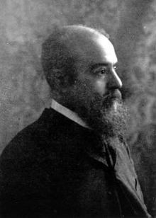
Vilfredo Federico Damaso Pareto
Sociólogo, economista y filósofo italiano.
En 1906 hizo la observación de que el 20% de la población poseía el 80% de la propiedad en Italia, (conocida como la regla del 80-20).

Slide 3
Ingeniería de Software
El 80 % del esfuerzo de desarrollo (en tiempo y recursos) produce el 20 % del código, mientras que el 80 % restante es producido con tan solo un 20 % del esfuerzo.

Slide 4
Pruebas de Software
El principio nos dice que "el 80 % de los fallos de un software es generado por un 20 % del código de dicho software, mientras que el otro 80 % genera tan solo un 20 % de los fallos".

Slide 5
Las Tablas y Diagramas de Pareto son herramientas de representación utilizadas para visualizar el Análisis de Pareto.
El Diagrama de Pareto es la representación gráfica de la Tabla de Pareto correspondiente.

Slide 6
Características principales
Simplicidad: Tanto la Tabla como el Diagrama de Pareto no requieren ni cálculos complejos ni técnicas sofisticadas de representación gráfica.
Impacto visual: El Diagrama de Pareto comunica de forma clara, evidente y de un "vistazo", el resultado del análisis de comparación y priorización.

Slide 7
¿Cuándo se utiliza?
Al identificar un producto o servicio para el análisis para mejorar la calidad.
Cuando existe la necesidad de llamar la atención a los problema o causas de una forma sistemática.
Al identificar oportunidades para mejorar
Al analizar las diferentes agrupaciones de datos (ej: por producto, por segmento, del mercado, área geográfica, etc.)
Al buscar las causas principales de los problemas y establecer la prioridad de las soluciones
Al evaluar los resultados de los cambos efectuados a un proceso (antes y después)
Cuando los datos puedan clasificarse en categorías
Cuando el rango de cada categoría es importante

Slide 8
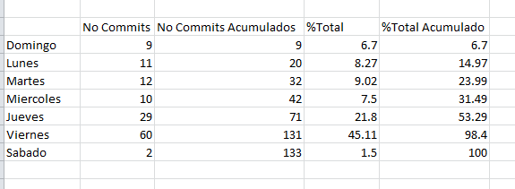
Trabajo en GitHub

Slide 9
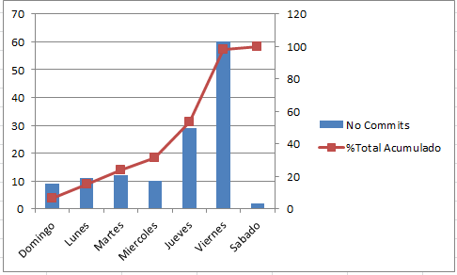
Diagrama Pareto

